Slide 1
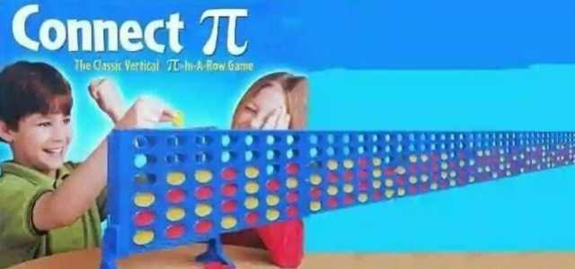
Connect Four
Daniela Esposito
0124000854

Slide 2
Descrizione generale
Si vuole sviluppare un programma per la simulazione del gioco Forza 4. L'obiettivo del gioco e mettere in la (orizzontale, verticale o diagonale) un certo numero (quattro nel gioco base) di proprie pedine. Inizialmente il programma deve prevedere l'identicazione di un giocatore tramite il suo nome e cognome.
Il giocatore puo scegliere un modalita di gioco: difesa, attacco o cauto.

Slide 3
Descrizione generale
Il secondo giocatore è il computer. La scacchiera rettangolare (si dimensioni 6 x 7) e posta in verticale e le pedine vengono fatte cadere lungo una griglia verticale, in modo tale che una pedina inserita in una certa colonna va sempre a occupare la posizione libera situata piu in basso nella colonna stessa.

Slide 4
Descrizione delle classi
C4A: La classe Main per eccellenza, da qui vengono avviati i metodi principali del progetto.
ConnectFourModel: Gestore della grid e del player in esame.
ConnectFourGUI: Disegna la board tramite la model.
ConnectForGUIr: Utilizzata per la modalità cauto gestita da una random.

Slide 5
Descrizione delle classi
Minimax: L'algoritmo Minmax dove il computer seleziona le sue scelte.
Strategy: L'interface dove viene gestito lo Strategy Pattern.
Context: Può specificare una interfaccia che consenta allo Strategy di accedere ai propri dati.
Memento: Immagazzina lo stato interno di un oggetto Originator.

Slide 6
Descrizione delle classi
Originator: Crea una istanza di Memento, contenente il proprio stato corrente.
Caretaker: Conserva il Memento.

Slide 7
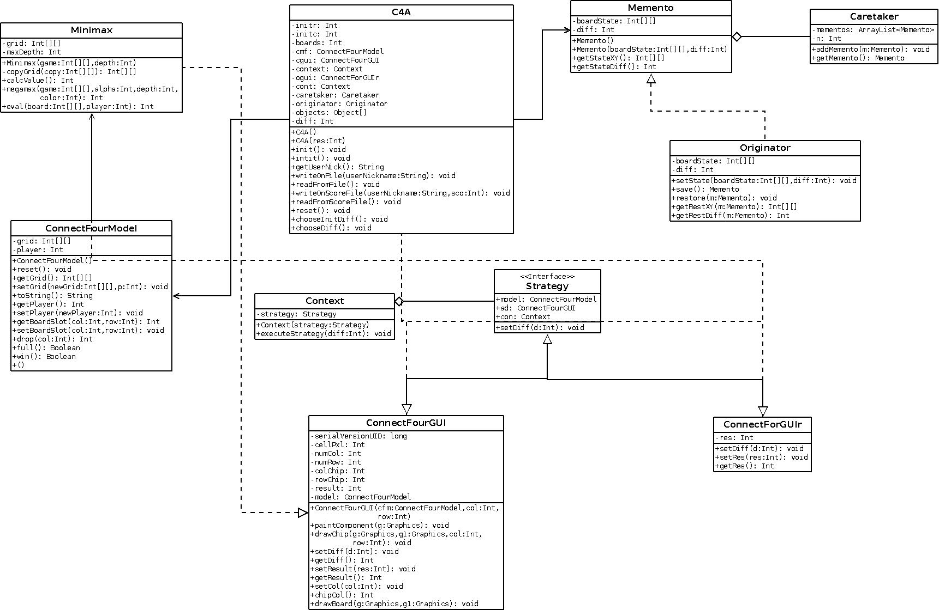
UML

Slide 8
Memento
Nella programmazione ad oggetti, si dice Memento (ricorda) l'operazione di estrarre lo stato interno di un oggetto, senza violarne l'incapsulamento, e memorizzarlo, per poterlo poi ripristinare in un momento successivo. Tipico esempio è l'operazione di Undo, che consente di ripristinare lo stato di uno o più oggetti a come era/erano prima dell'esecuzione di una data operazione.

Slide 9
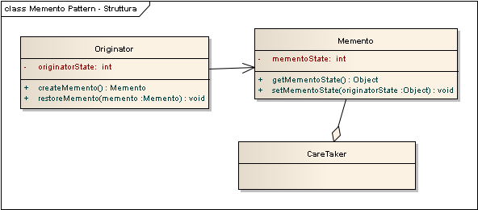
Memento

Slide 10
Stategy
L'obiettivo di questa architettura è isolare un algoritmo all'interno di un oggetto, in maniera tale da risultare utile in quelle situazioni dove sia necessario modificare dinamicamente gli algoritmi utilizzati da un'applicazione. Si pensi ad esempio alle possibili visite in una struttura ad albero (visita anticipata, simmetrica, posticipata); mediante il pattern strategy è possibile selezionare a tempo di esecuzione una tra le visite ed eseguirla sull'albero per ottenere il risultato voluto.

Slide 11
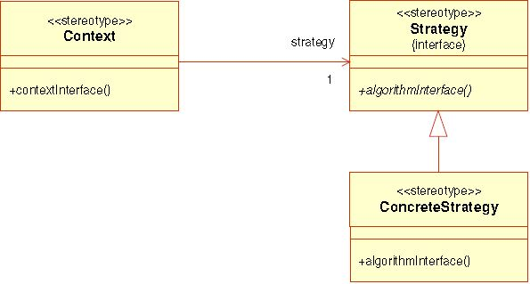
Stategy

Slide 12
Minmax
Il minimax, nella teoria delle decisioni, è un metodo per minimizzare la massima (minimax) perdita possibile; in alternativa, per massimizzare il minimo guadagno (maximin). Fu scoperto nella teoria dei giochi in caso di gioco a somma zero con due giocatori, sia nel caso di mosse alternative (turni) sia di mosse simultanee, venendo successivamente esteso a giochi più complessi e al supporto decisionale in presenza di incertezza.

Slide 13
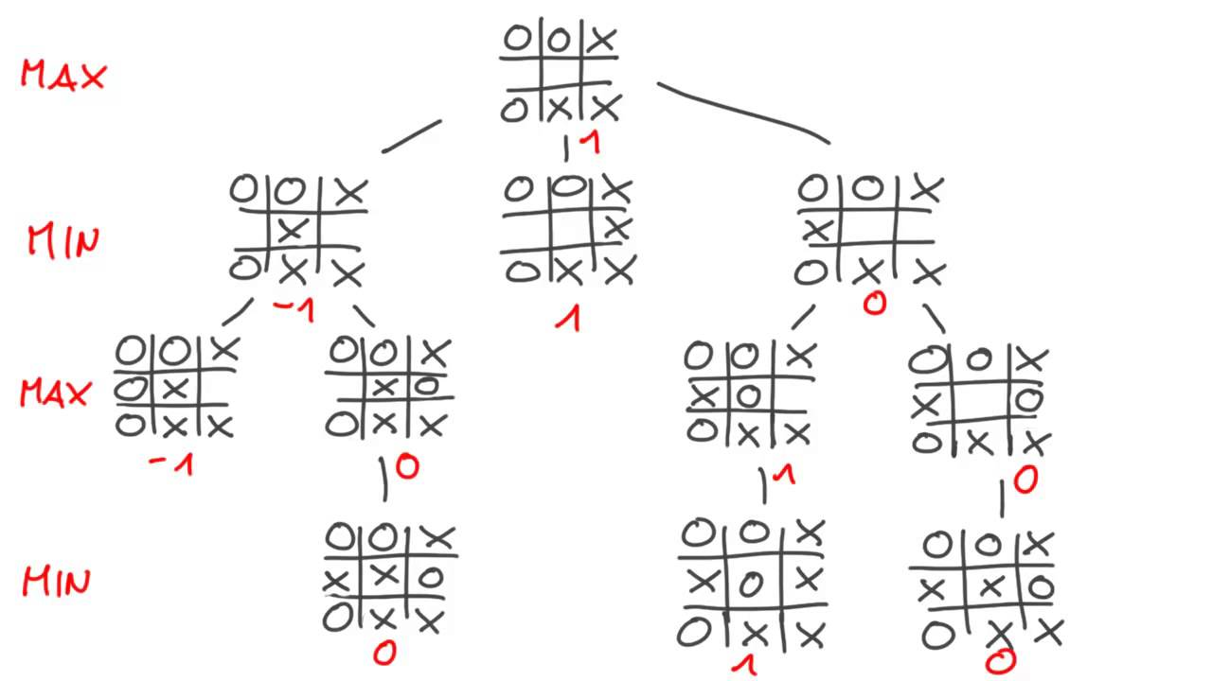
Minmax

Slide 14
Documentazione in Javadoc
Il Javadoc è uno strumento fondamenta per la documentazione di un progetto in Java: permette infatti, una volta generato, di aprire una pagina in html sul browser in uso e visualizzare tutte le informazioni che riguardano le classi implementate.

Slide 15
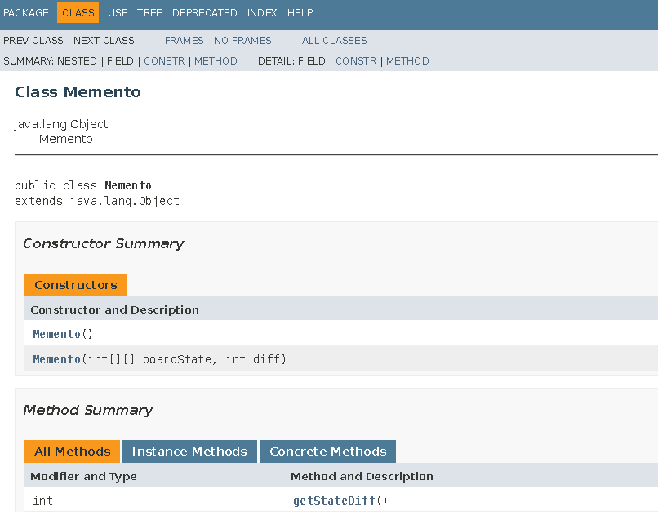
Documentazione in Javadoc

Slide 16
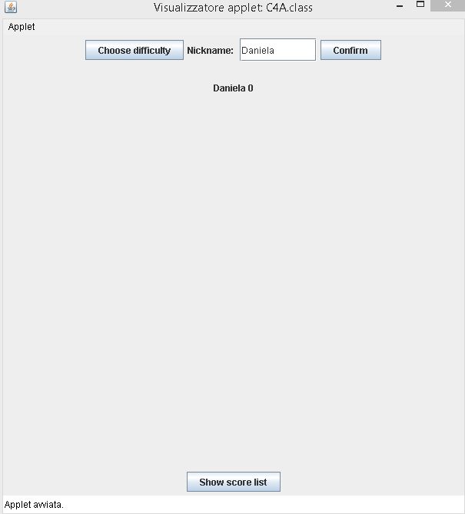

Slide 17
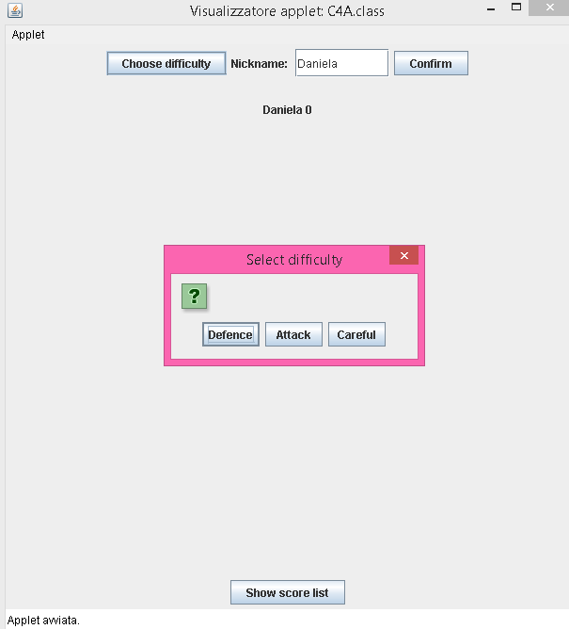

Slide 18
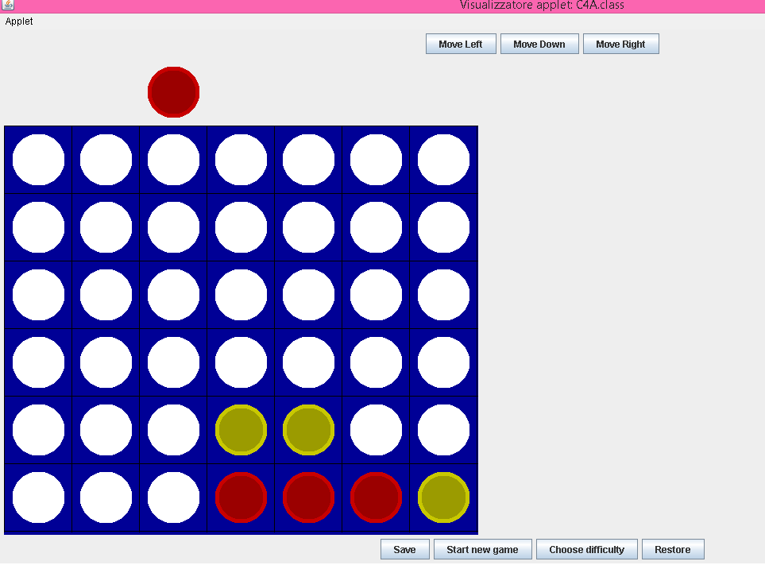

Slide 19
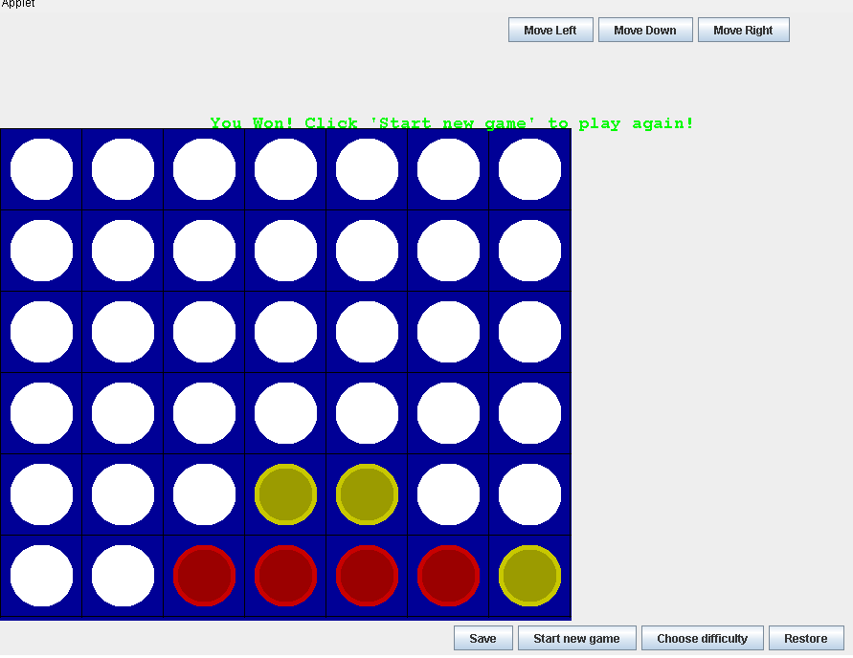

Slide 20
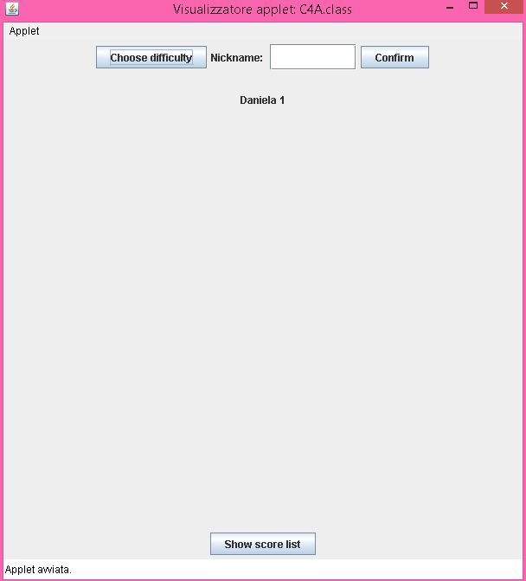

Slide 21
Grazie per l'attenzione!

